Slide 1
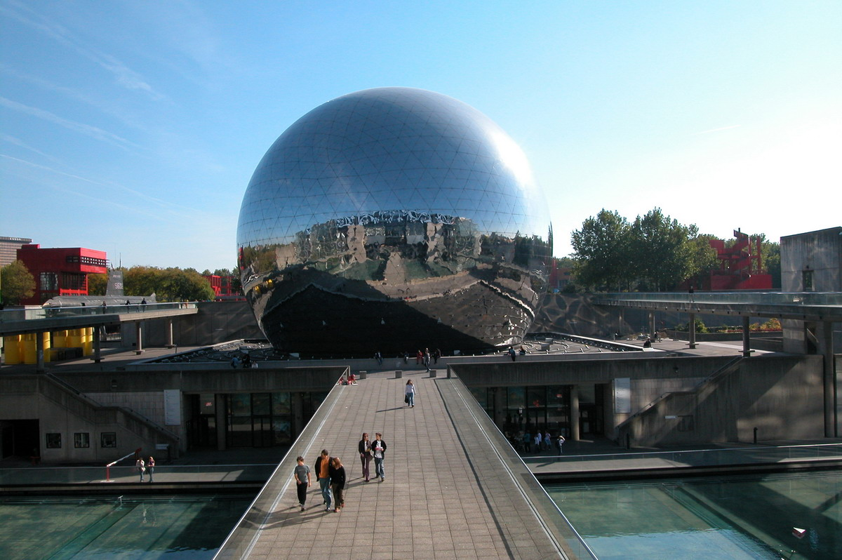
Múzeum vedy a techniky
Soňa Badušková 8.B

Slide 2
Cité des sciences et de l'industrie
Toto mesto vedy a priemyslu je najväčším mestom vedy v Európe. Nachádza sa v parku La Villette, v srdci kultúrneho centra pre vedu, technológiu a priemysel. Jeho interaktívne múzeum vedy a techniky má veľké množstvo exponátov venovaných vedeckej tvorbe. Jeho úlohou je podpora vedy, výskumu, priemyslu, objav nových technológií a šírenie vedeckých a technických poznatkov pre verejnosť, hlavne pre mládež.

Slide 3
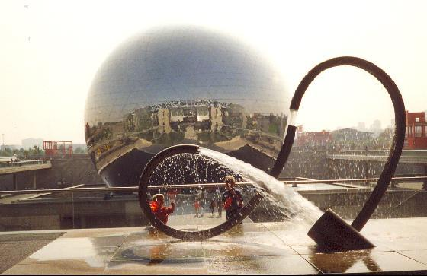
Cité des sciences et de l'industrie
Tento impozantný moderný areál patrí k najnavštevovanejším múzeam Paríža a vďaka jeho atrakciám sa prenesiete do sveta, kde sa krížia hranice medzi vedou a poznaním. Budova múzea vedy a techniky bola postavená v roku 1897podľa návrhu architekta M. Lévyho , ktorý za tento svoj návrh obdržal Veľkú cenu za architektúru. Monumentálna stavba zo žuly, ocele a skla sa rozkladá na ploche 4 hektárov a na jej stavbe sa nachádzajú dve kupoly s priemerom 17 m. Tie sledujú dráhu slnka, ktorým je budova presvetlená vďaka elektricky riadeným zrkadlám.

Slide 4
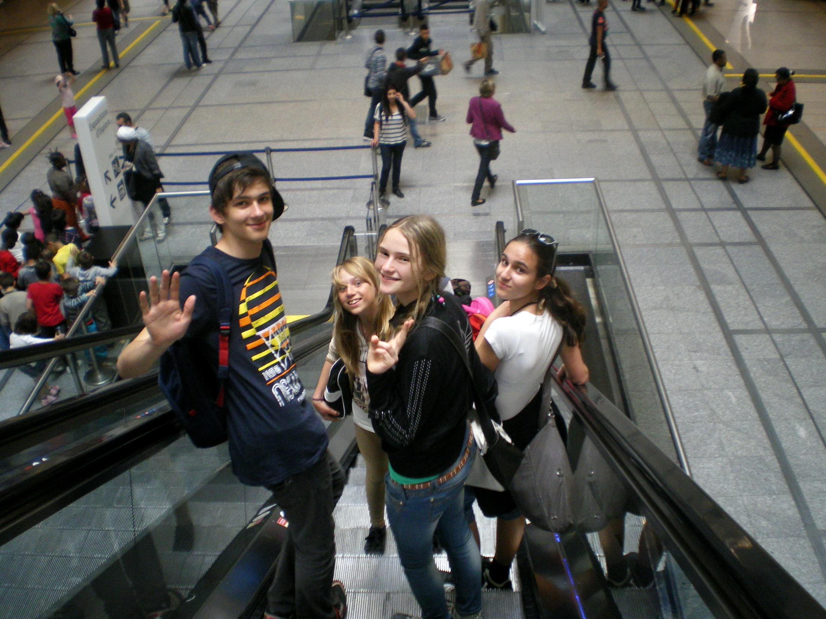
Obsah
Popis múzea
Planetárium
Expozícia
Oddelenie optiky
Oddelenie matematiky
Oddelenie mechaniky
Výdobytky vedy a techniky
Skvosty Paríža

Slide 5
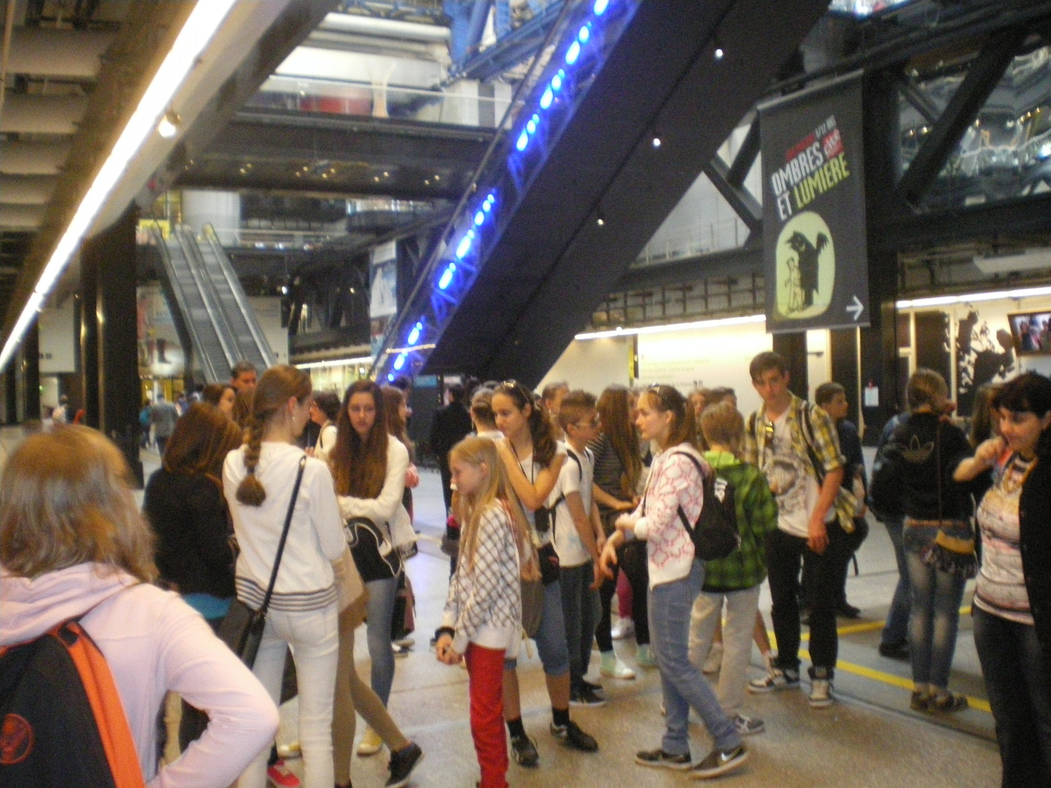
Popis múzea
Múzeum vedy a techniky je vhodné nielen pre dospelých, ale aj pre deti. Každý návštevník má možnosť stať sa účastníkom hier z oblasti vedy a technológií súčasného priemyslu a vzdelávať sa v tejto oblasti zábavným spôsobom. Múzeum ponúka mnoho okruhov na poznanie ako napríklad zo Zeme do vesmíru s poznávaním Zeme, oceánu, matematiky, vesmíru a tak ďalej. Podobne potom Dobrodružstvo života s poznávaním životného prostredia, človeka a techniky alebo otázok života. Ďalšou časťou je napríklad Suroviny a práca človeka o energii,
čerpaní surovinových zdrojov, doprave, robotoch či svetovej ekonomike. Preskúmali sme aj časť týkajúcu sa Jazykov a komunikácie o vnímaniu zvukov a niemenej zaujímavá bola aj expozícia optických klamov.
Múzeum je obľúbené predovšetkým vďaka množstvu interaktivných exponátov.
Tak a poďme na to ! ;D

Slide 6
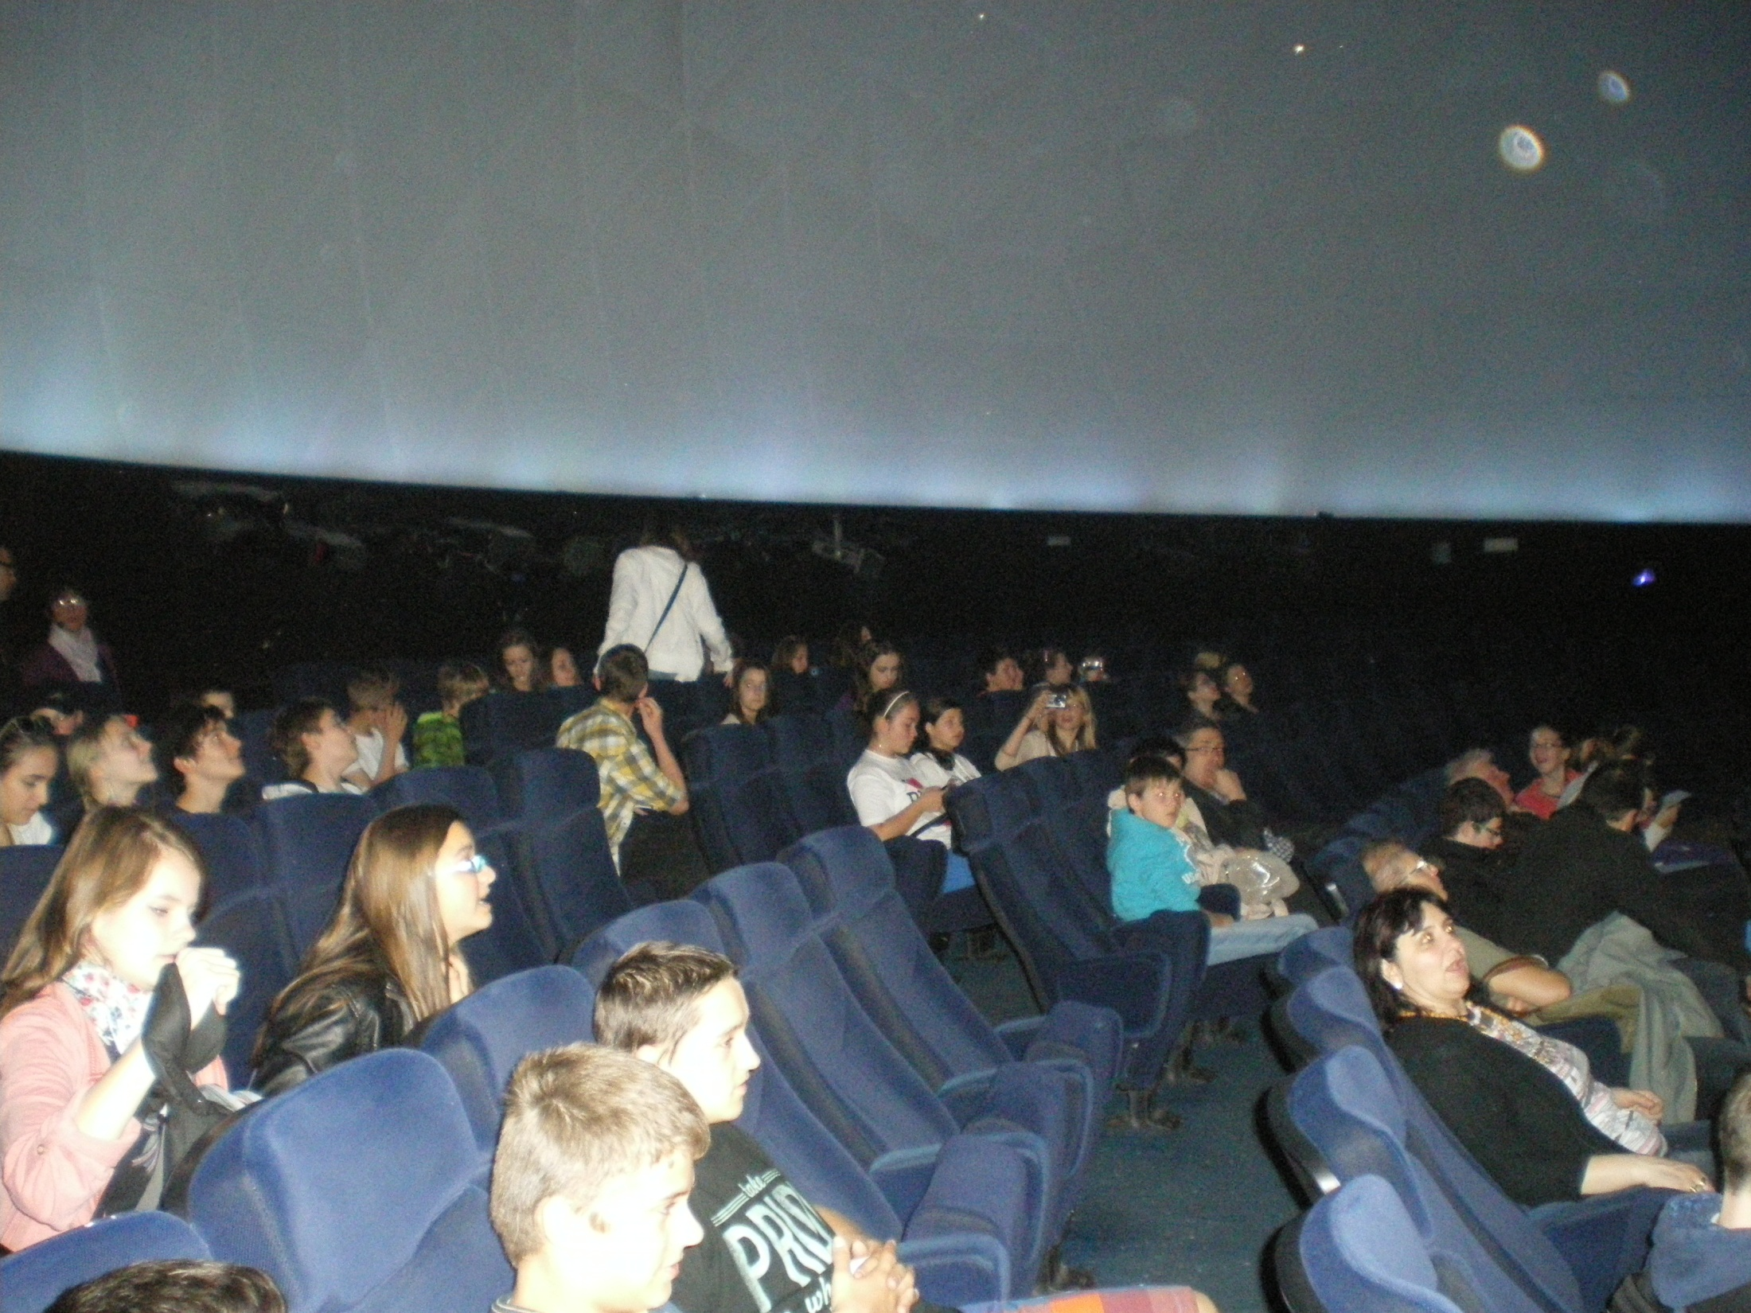
Planetárium
Ako prvé sme navštívili 3D planetárium, ktoré bolo pre nás asi najväčším zážitkom. Cítila som sa ako súčasť nočnej oblohy, vesmíru. Dozvedeli sme sa , že už námorníci v dávnych dobách sa orientovali podľa hviezd.
Boli nám ukázané rôzne kozmické telesá a jednotlivé súhvezdia, napr. Súhvezdie Veľkej Medvedice, Malý a Veľký Voz, Severka. Predstavili nám :
Slnečnú sústavu a jej jednotlivé planéty
Príliv a odliv mora, ktorý súvisí s príťažlivou silou mesiaca
Mliečnu dráhu

Slide 7
Expozícia
Po planetáriu sme navštívili expozíciu, ktorá obsahovala niekoľko častí zameraných na : optiku, mechaniku, matematiku, zvuk , výdobytky vedy a techniky.

Slide 8
Oddelenie optiky
Keď sme vstúpili do oddelenia optiky, prvé, čo nás zaujalo, boli expozície optických klamov. Boli tam rôzne atrakcie ako odraz a lom svetla, skladanie farieb, farebné spektrum farieb atd., na ktorých sme si mohli overiť naše zručnosti a vedomosti získané na hodinách fyziky. Bolo to pre nás veľmi zaujímavé- všetkého sme sa mohli dotknúť, vyskúšať si ako to funguje, aké to má účinky. Veľmi sa mi to páčilo.

Slide 9
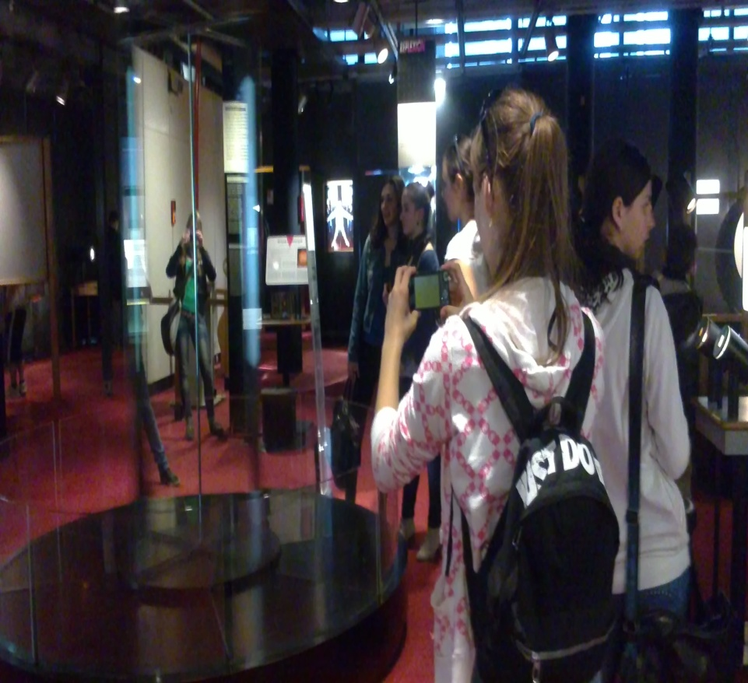
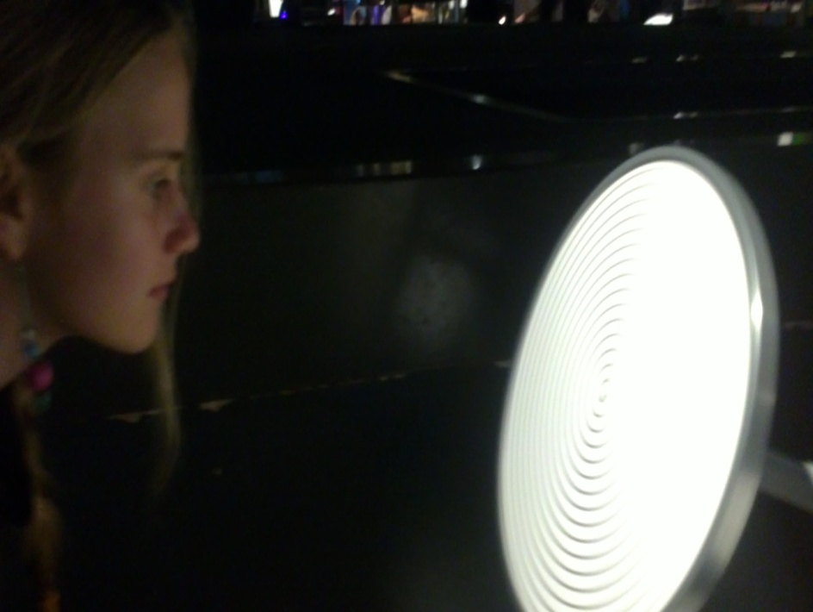
Zábery z oddelenia optiky

Slide 10
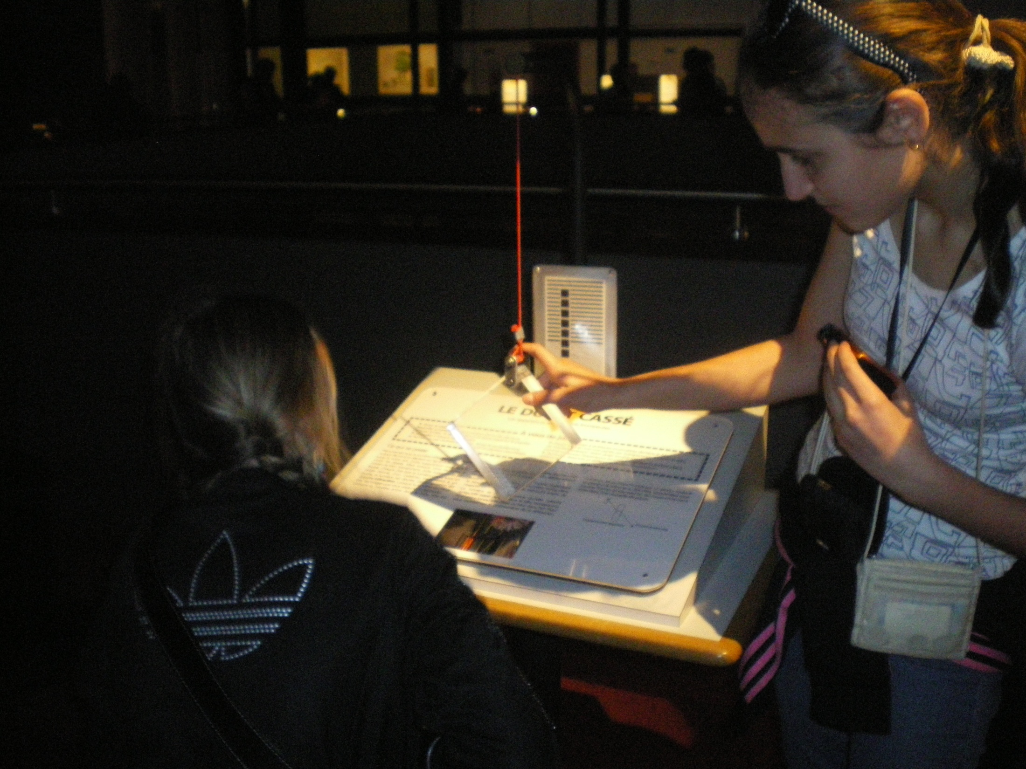
Zábery z oddelenia optiky

Slide 11
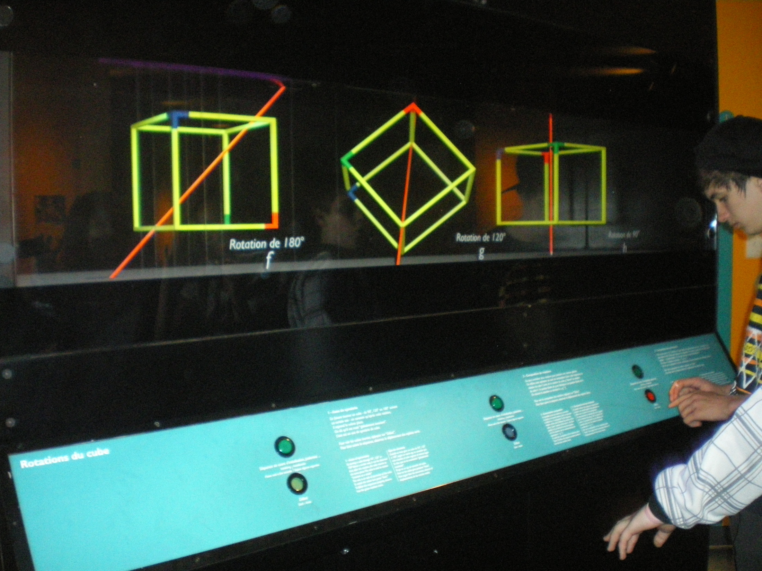
Oddelenie matematiky
V oddelení matematiky bolo takisto veľa atrakcií ktoré ma zaujali, napríklad:
objemy telies
mnohosteny- určovanie počtu stien, vrcholov, hrán
pravdepodobnosť
Na priľahlých objektoch nám bol ukázaný systém fungovania pytagorovej vety.

Slide 12
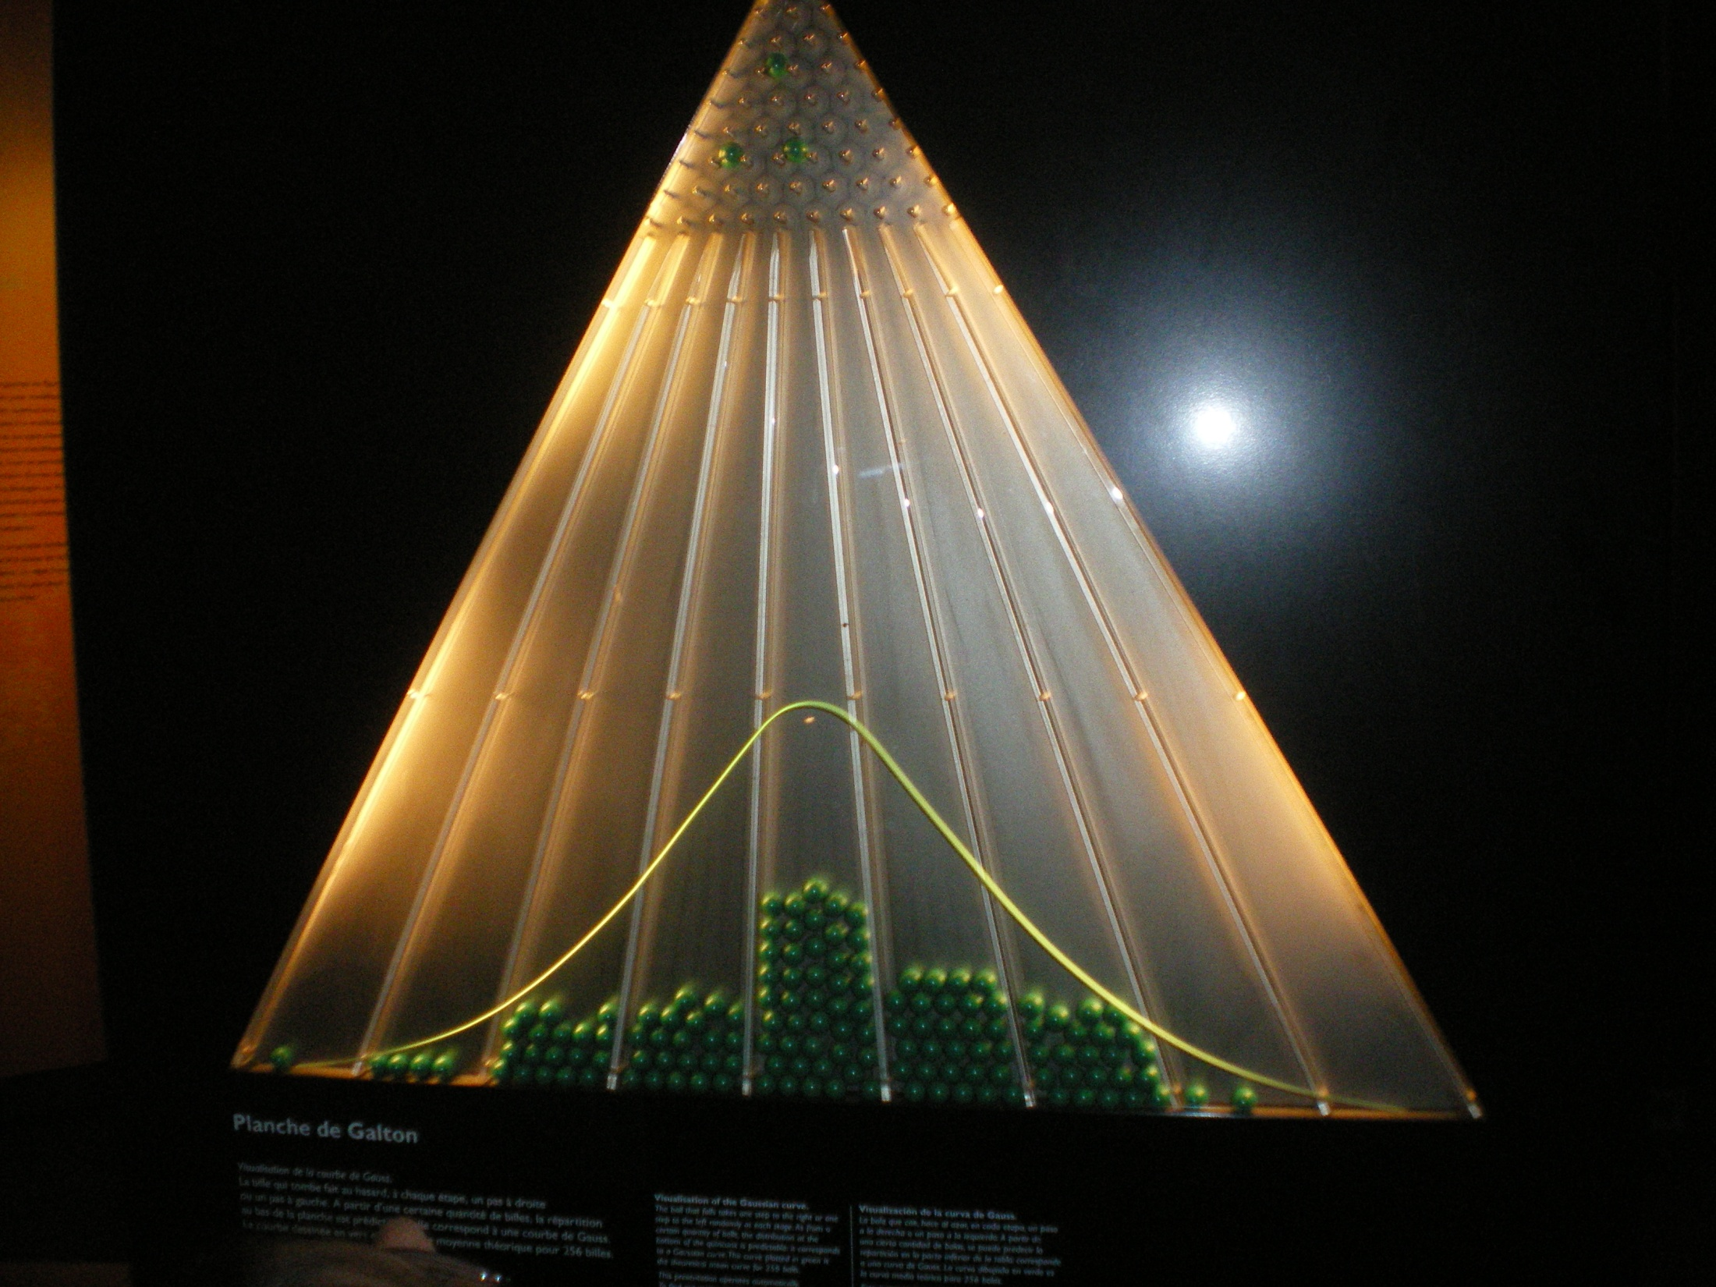
Pravdepodobnosť

Slide 13
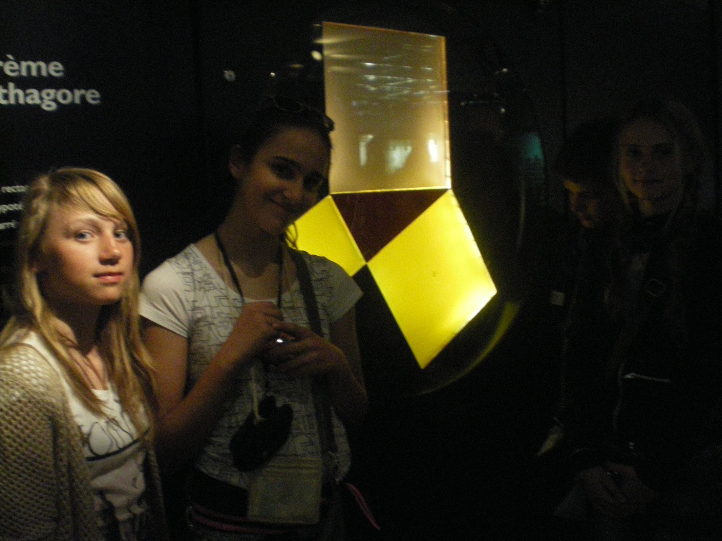
Pytagorova veta

Slide 14
Oddelenie mechaniky
V oddelení mechaniky sme videli pohyb a silu telies, rôzne mechanické stroje , uplatnenú kinematiku a dynamiku, ďalej mechanickú prácu a mechanickú energiu , mechaniku tuhých telies a mechaniku tekutín.
Stretli sme sa tam s viacerými druhmi mechaniky, a to s klasickou mechanikou (newtonovou), s relativistickou (einsteinovou) a s kvantovou mechanikou.
Mohli sme si otestovať aj hydraulické a pneumatické zariadenia.

Slide 15
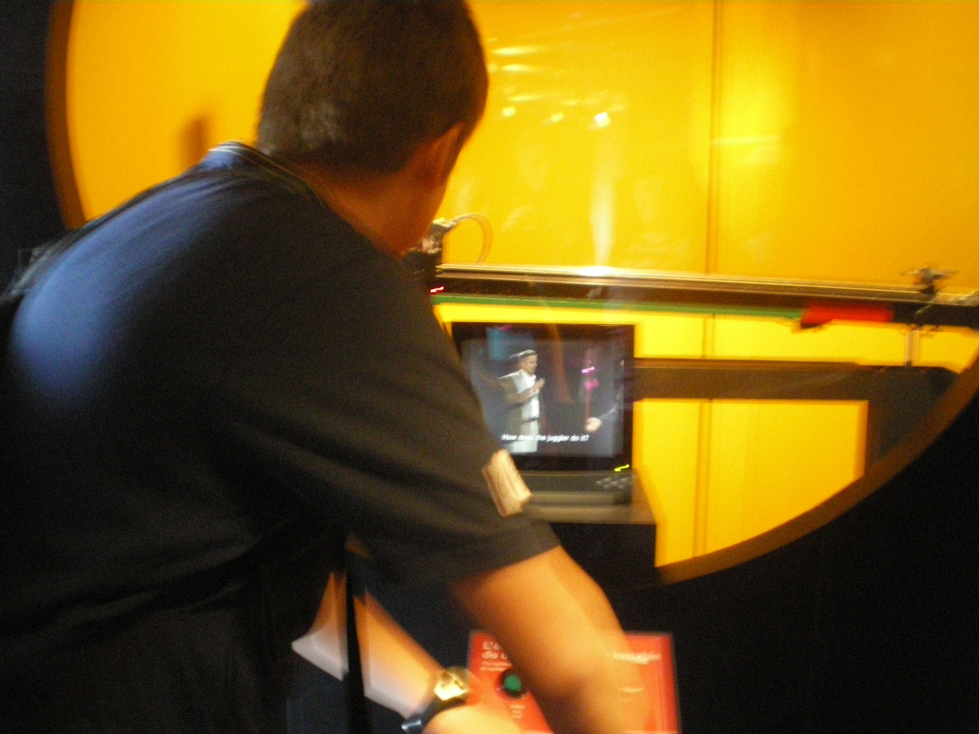
Zábery z oddelenia mechaniky

Slide 16
Výdobytky vedy a techniky
Výdobytky vedy a techniky slúžia pre dobro a rozvoj ľudstva.

Slide 17
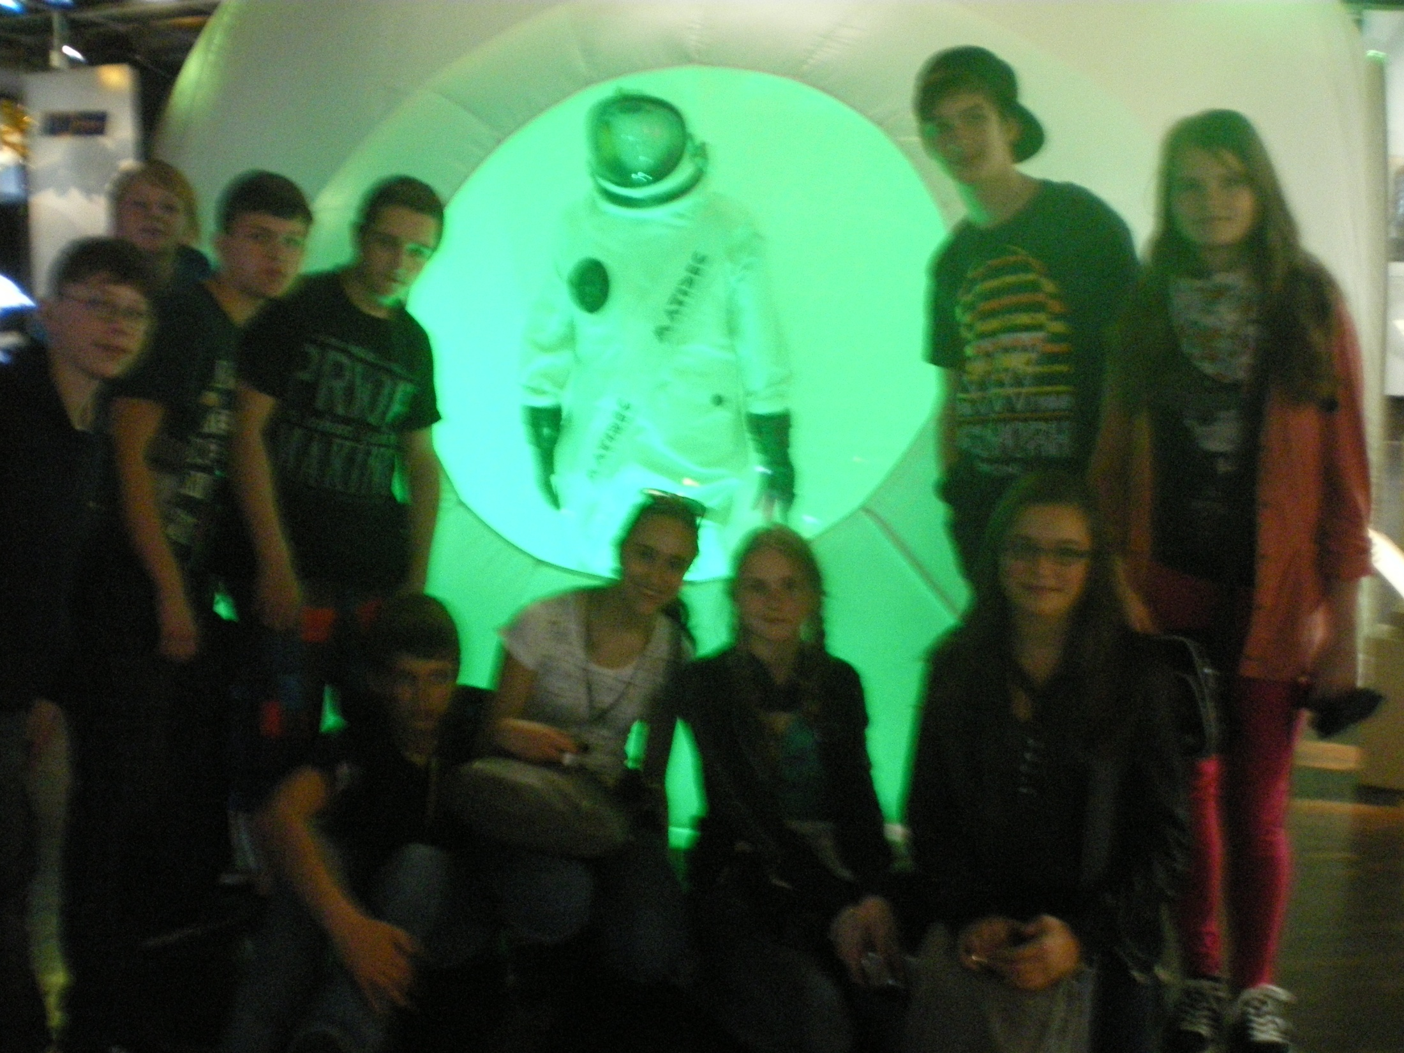
Zábery z oddelenia výdobytkov vedy a techniky

Slide 18
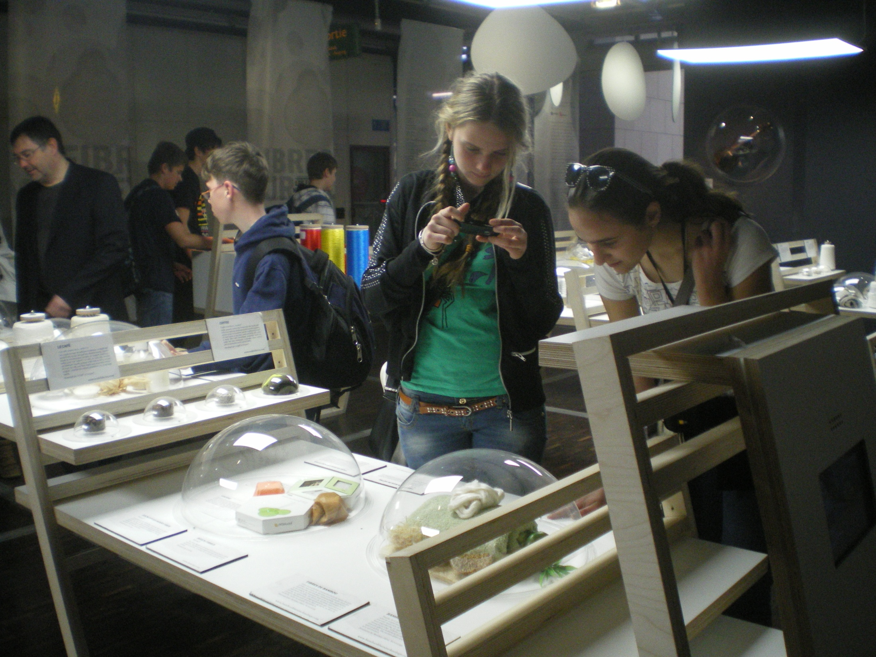
Zábery z oddelenia výdobytkov vedy a techniky

Slide 19
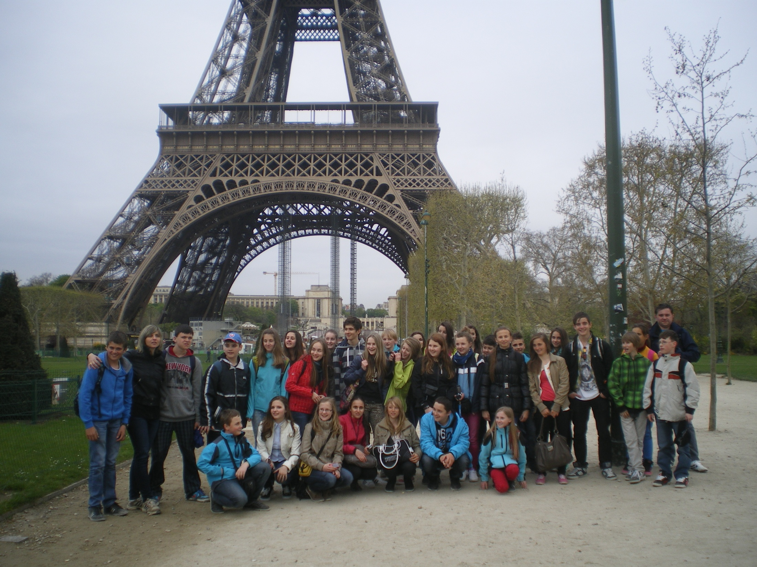
Okrem iného sme videli aj ostatné skvosty Paríža Eiffelova veža-symbol Paríža

Slide 20
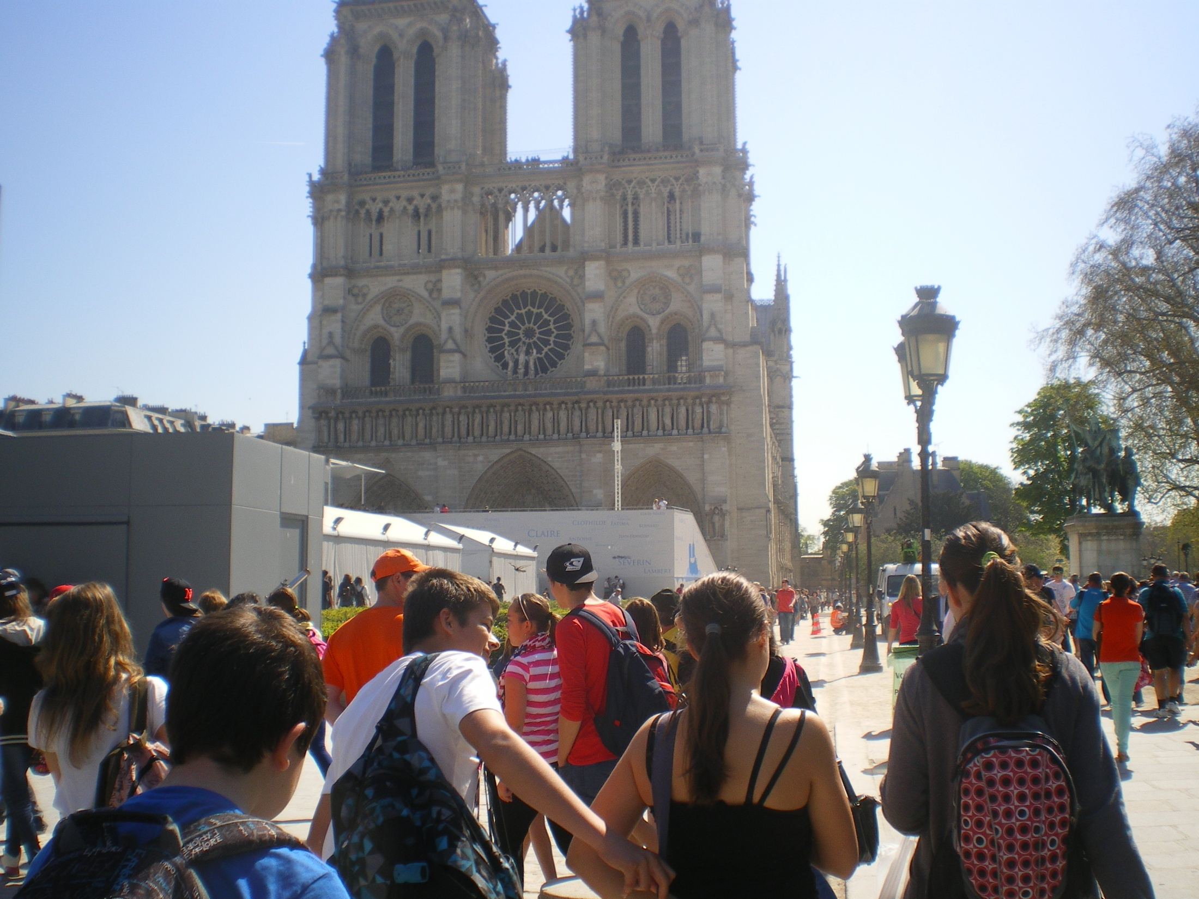
Katedrála Notre Dame

Slide 21
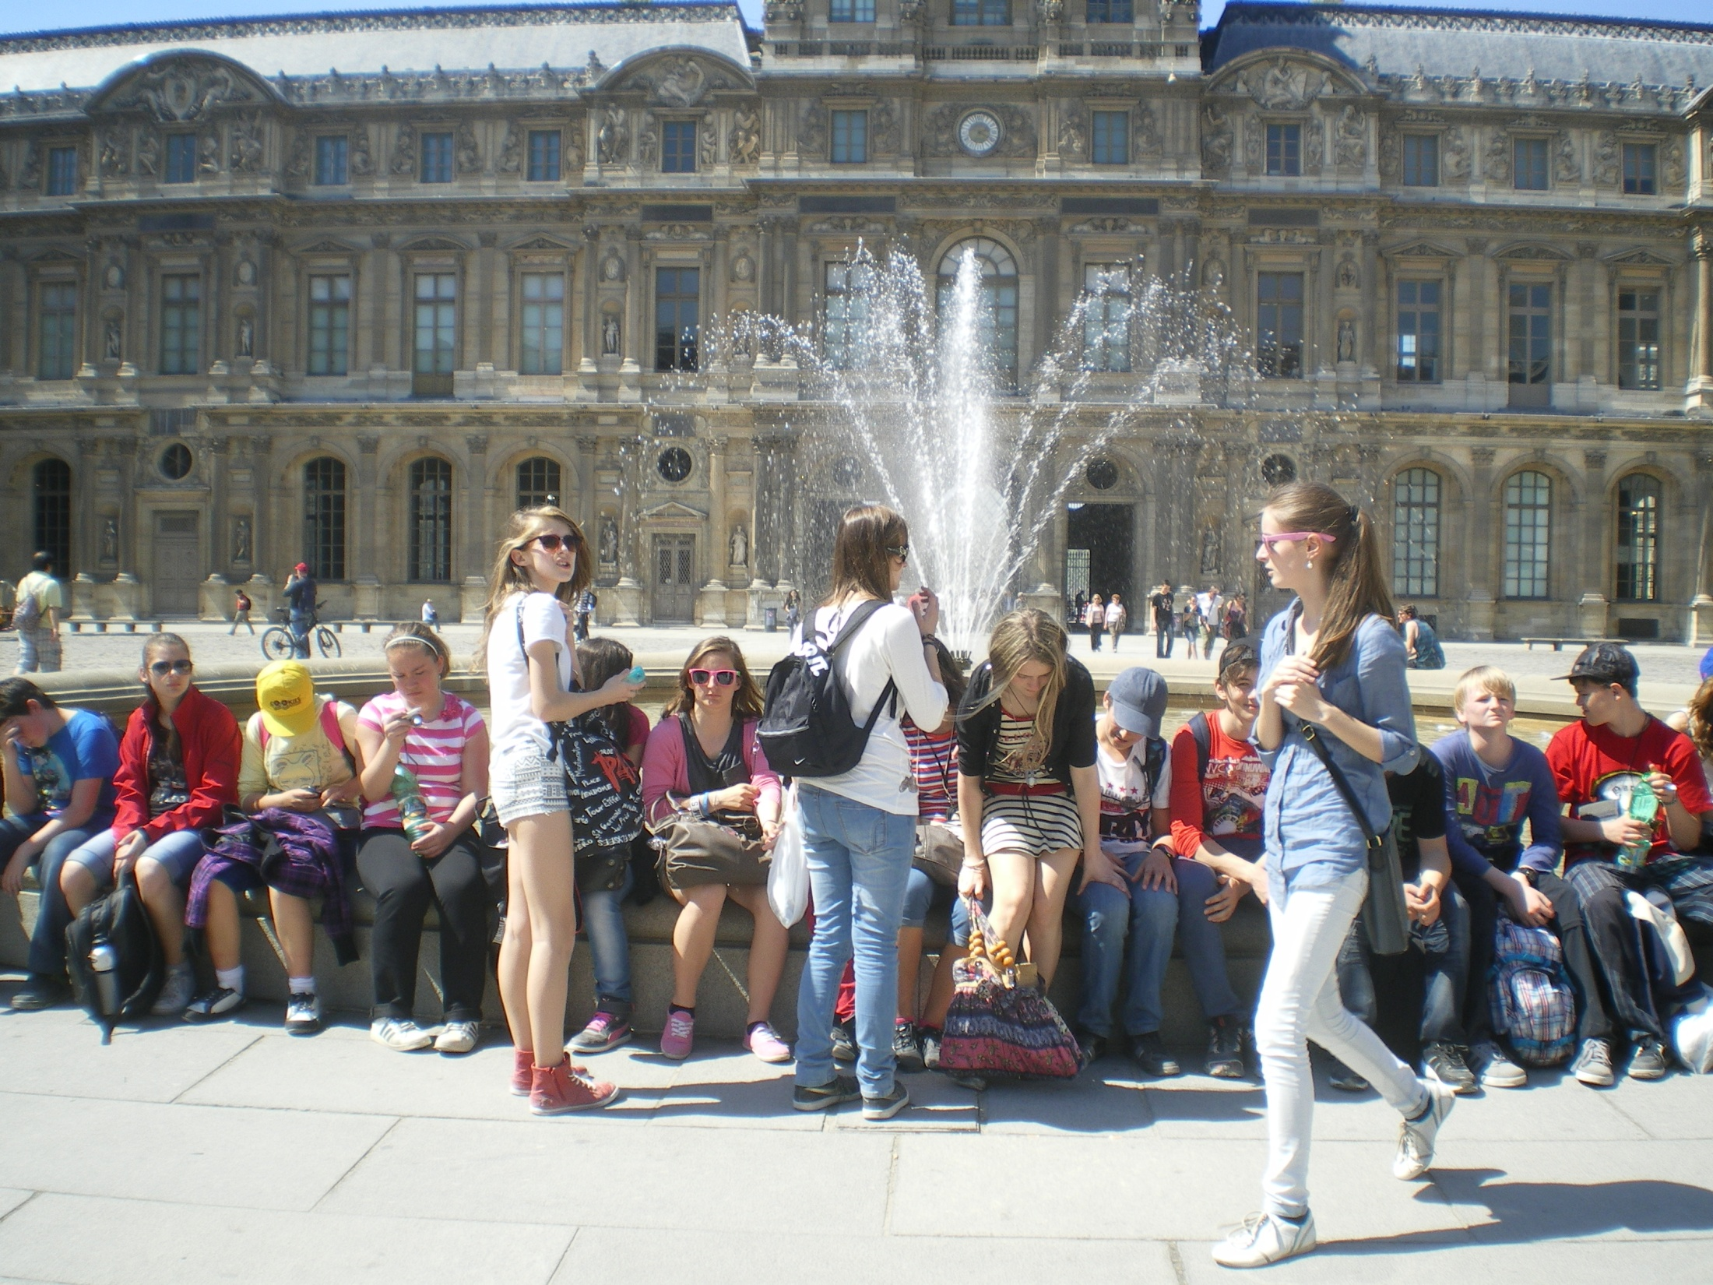
Louvre

Slide 22
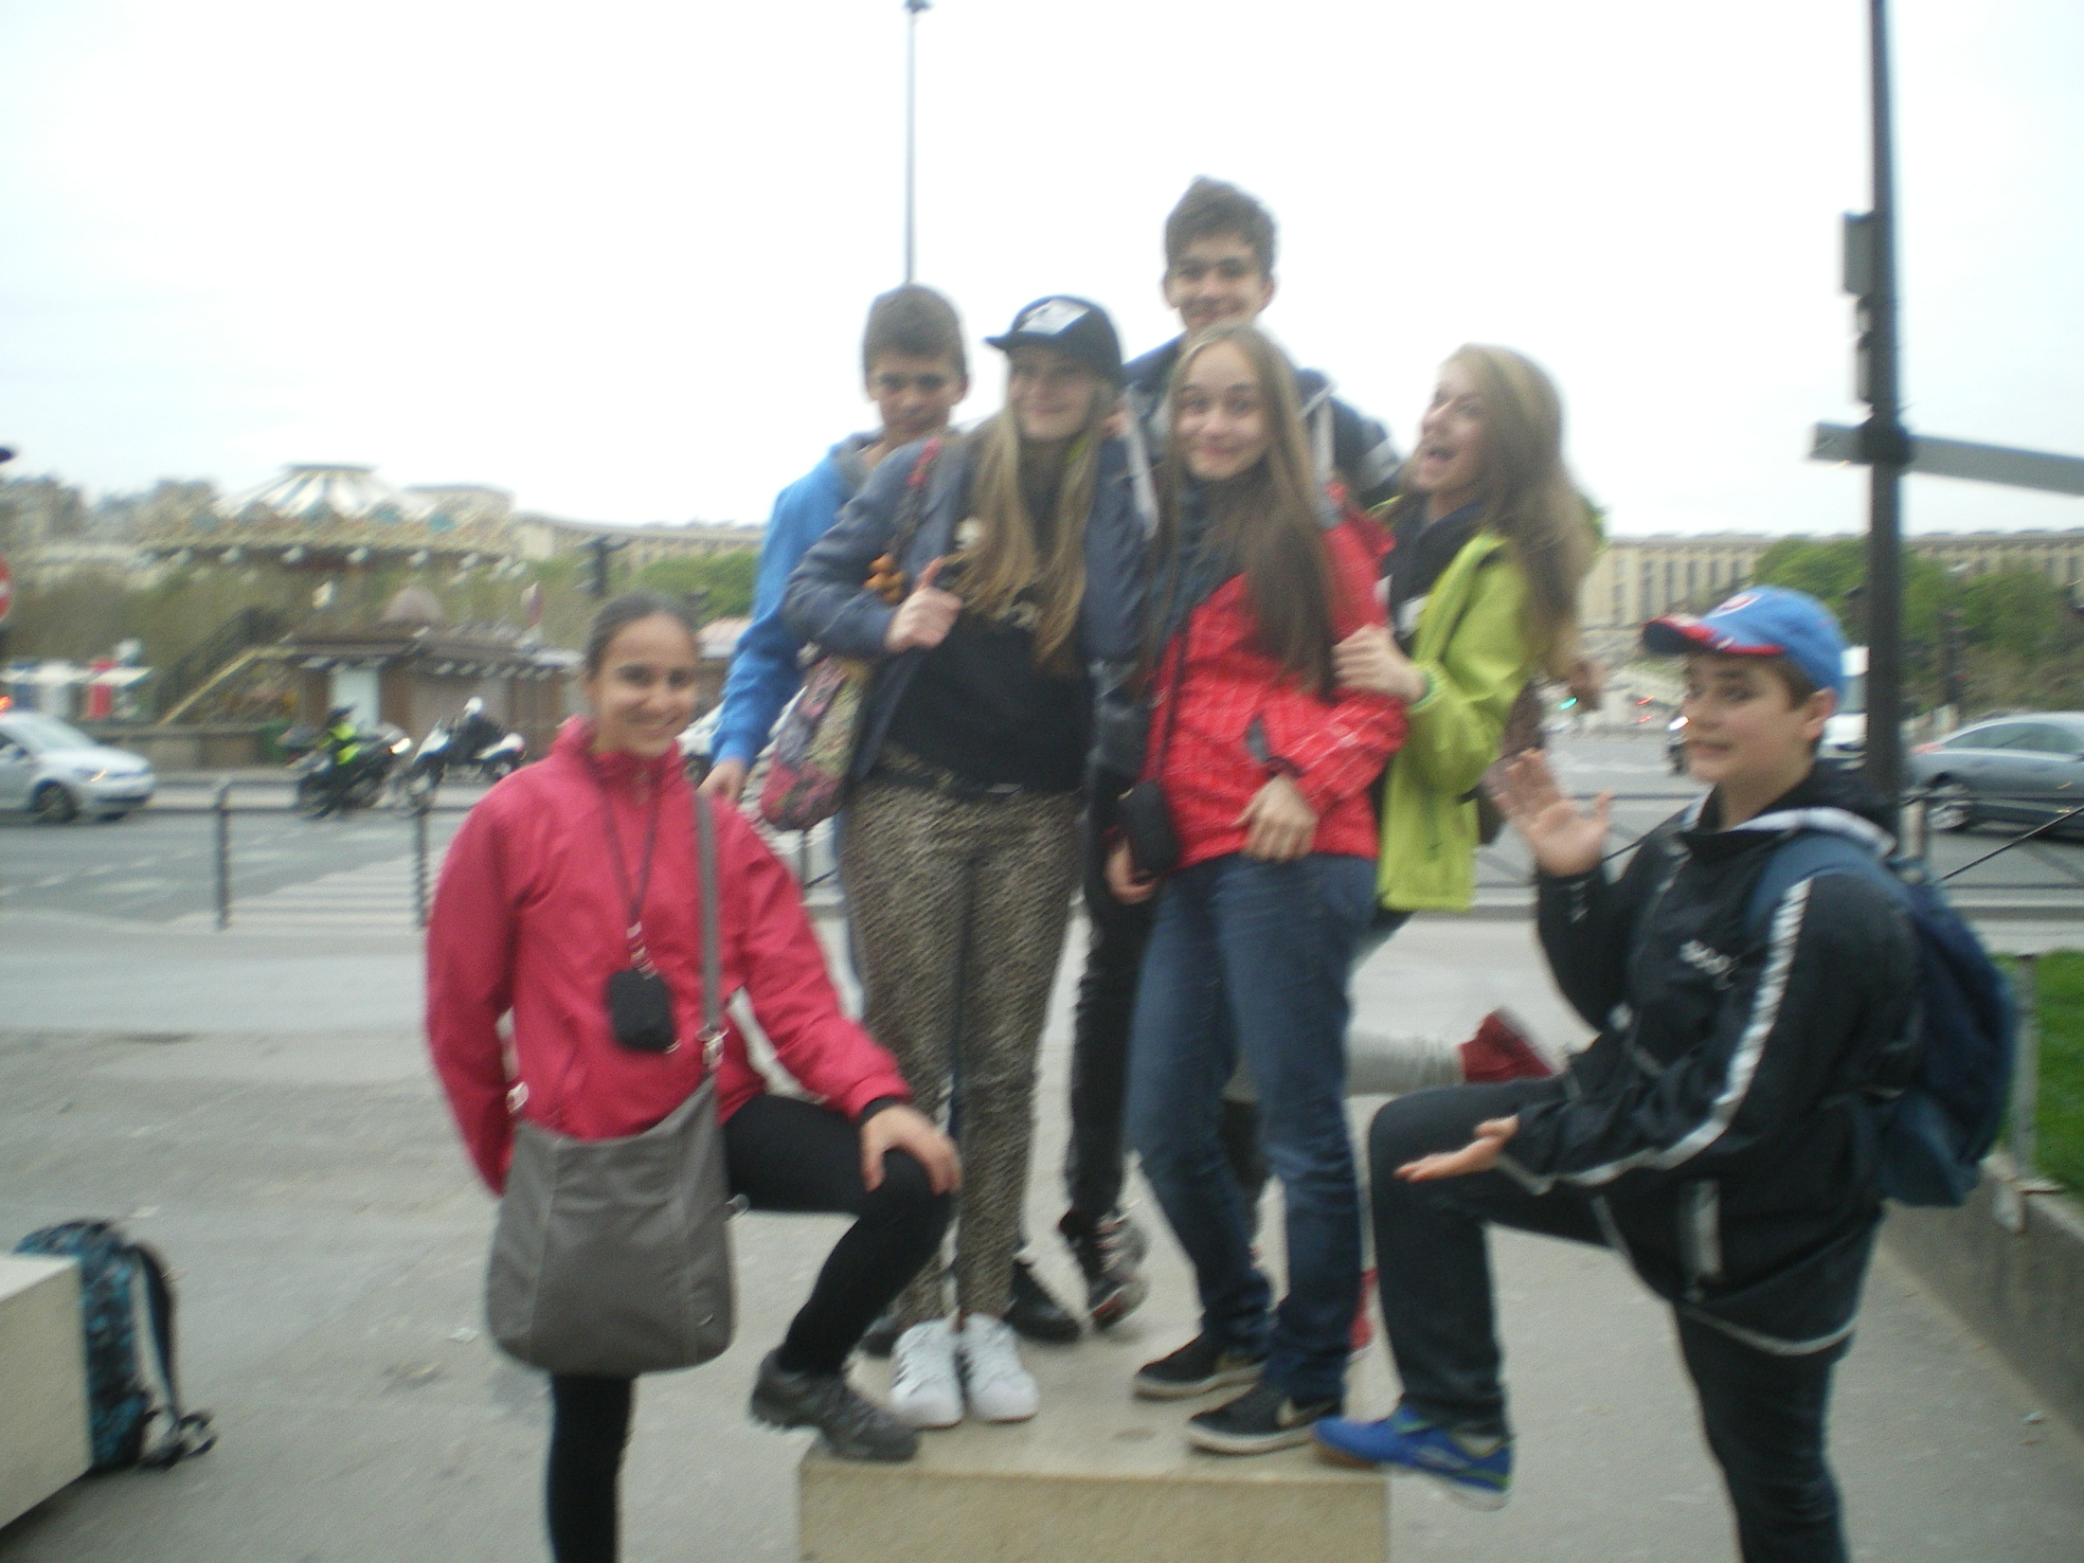
Paríž bol jednoducho nezabudnuteľný

